Slide 1
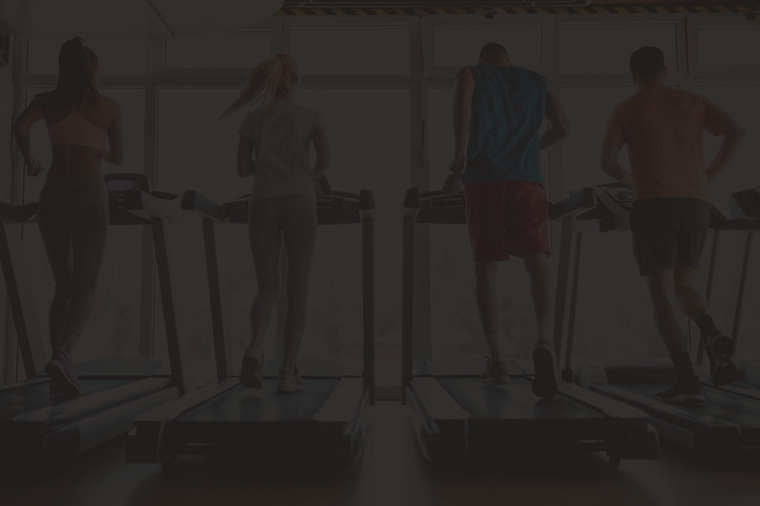

CHƯƠNG 3
KỸ THUẬT CƠ BẢN
GDTC 1 - THỂ HÌNH & FITNESS

Slide 2
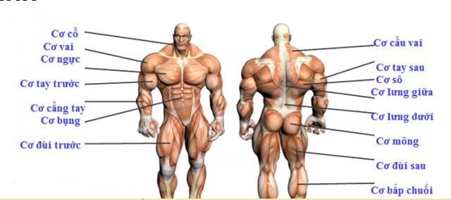
3.1 CHUỖI BÀI TẬP PHÁT TRIỂN NHÓM CƠ THÂN TRÊN
(UPPER BODY EXERCISES)
Mỗi bài tập 3 Set với 8-12 Reps/Set.
Bài tập ngực:
Chest press pulse
Bài tập lưng: Supine push up.
Bài tập tay sau: Floor tricep dips.
Bài tập tay trước: Leg barbell curls.
Bài tập vai:
Plank Ups.
GDTC 1 - THỂ HÌNH & FITNESS

Slide 3
3.2 CHUỖI BÀI TẬP PHÁT TRIỂN CƠ TRỌNG TÂM
(CORE EXCERSIVE):
Mỗi bài 3 Set với 15-20 Reps/Set.
Bài tập cơ trọng tâm:
Plank (30seconds).
Bài tập bụng trên:
Pilates roll up,
Heel touch
Bài tập bụng dưới:
Twisting hip raise,
Seated scissor kick
Bài tập lưng dưới: Bird dogs, Body
weight superman
Bài tập mông đùi: Bridge.
GDTC 1 - THỂ HÌNH & FITNESS

Slide 4
3.3 CHUỖI BÀI TẬP PHÁT TRIỂN NHÓM CƠ THÂN DƯỚI (LOWER BODY)
Bài tập đùi ngoài: Side – lying lift left and right:
20Reps x 2Sec/Legs.
Bài tập đùi trong:
Bottom leg lift left and right:
20Reps x 2Sec/Legs.
Bài tập đùi sau: Glute Bridge: 20Reps x 2Sec.
Bài tập Full Leg: Lunge Level 3 – Curtsy lunge: 30Reps x 2Sec.
Bài tập tam đầu cẳng chân:
Calf excersices:
15Reps x 2Sec.
GDTC 1 - THỂ HÌNH & FITNESS

Slide 5
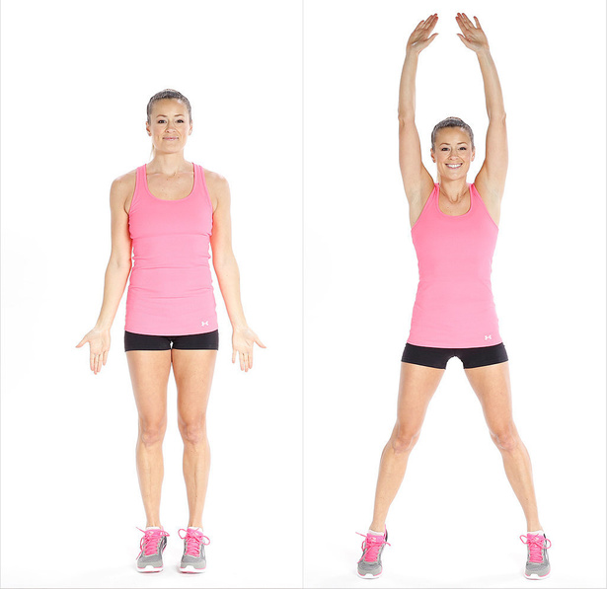
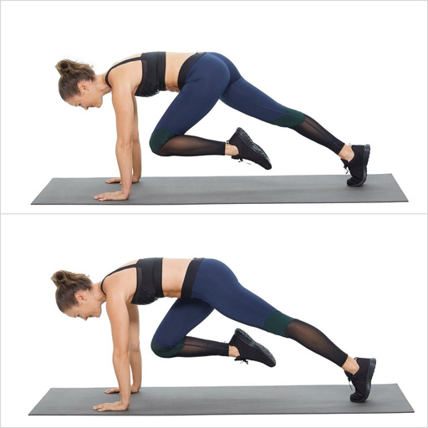
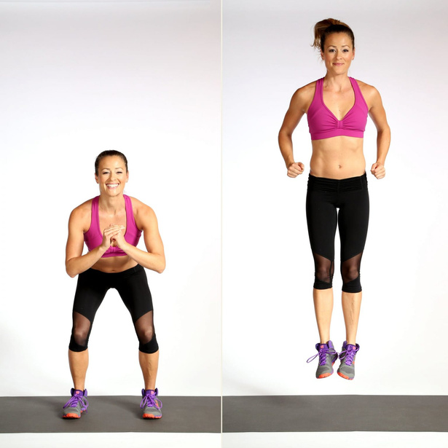
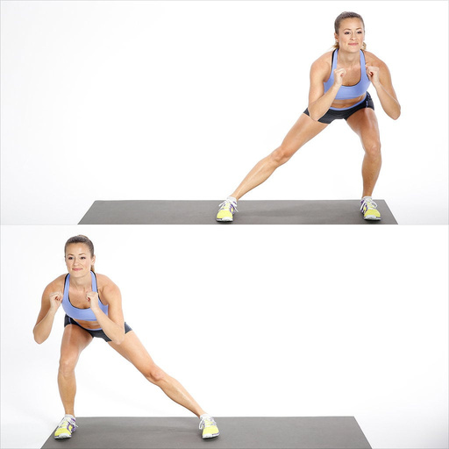
3.4 CHUỖI CÁC BÀI TẬP PHÁT TRIỂN THỂ LỰC CHUNG
Bài tập Tabata (Squat Jump or Lunge Jump), được thực hiện trong vòng
4 phút, với 8 lần lặp lại của 20s cường độ cực cao và 10s nghỉ.
Những bài tập ví dụ
GDTC 1 - THỂ HÌNH & FITNESS

Slide 6
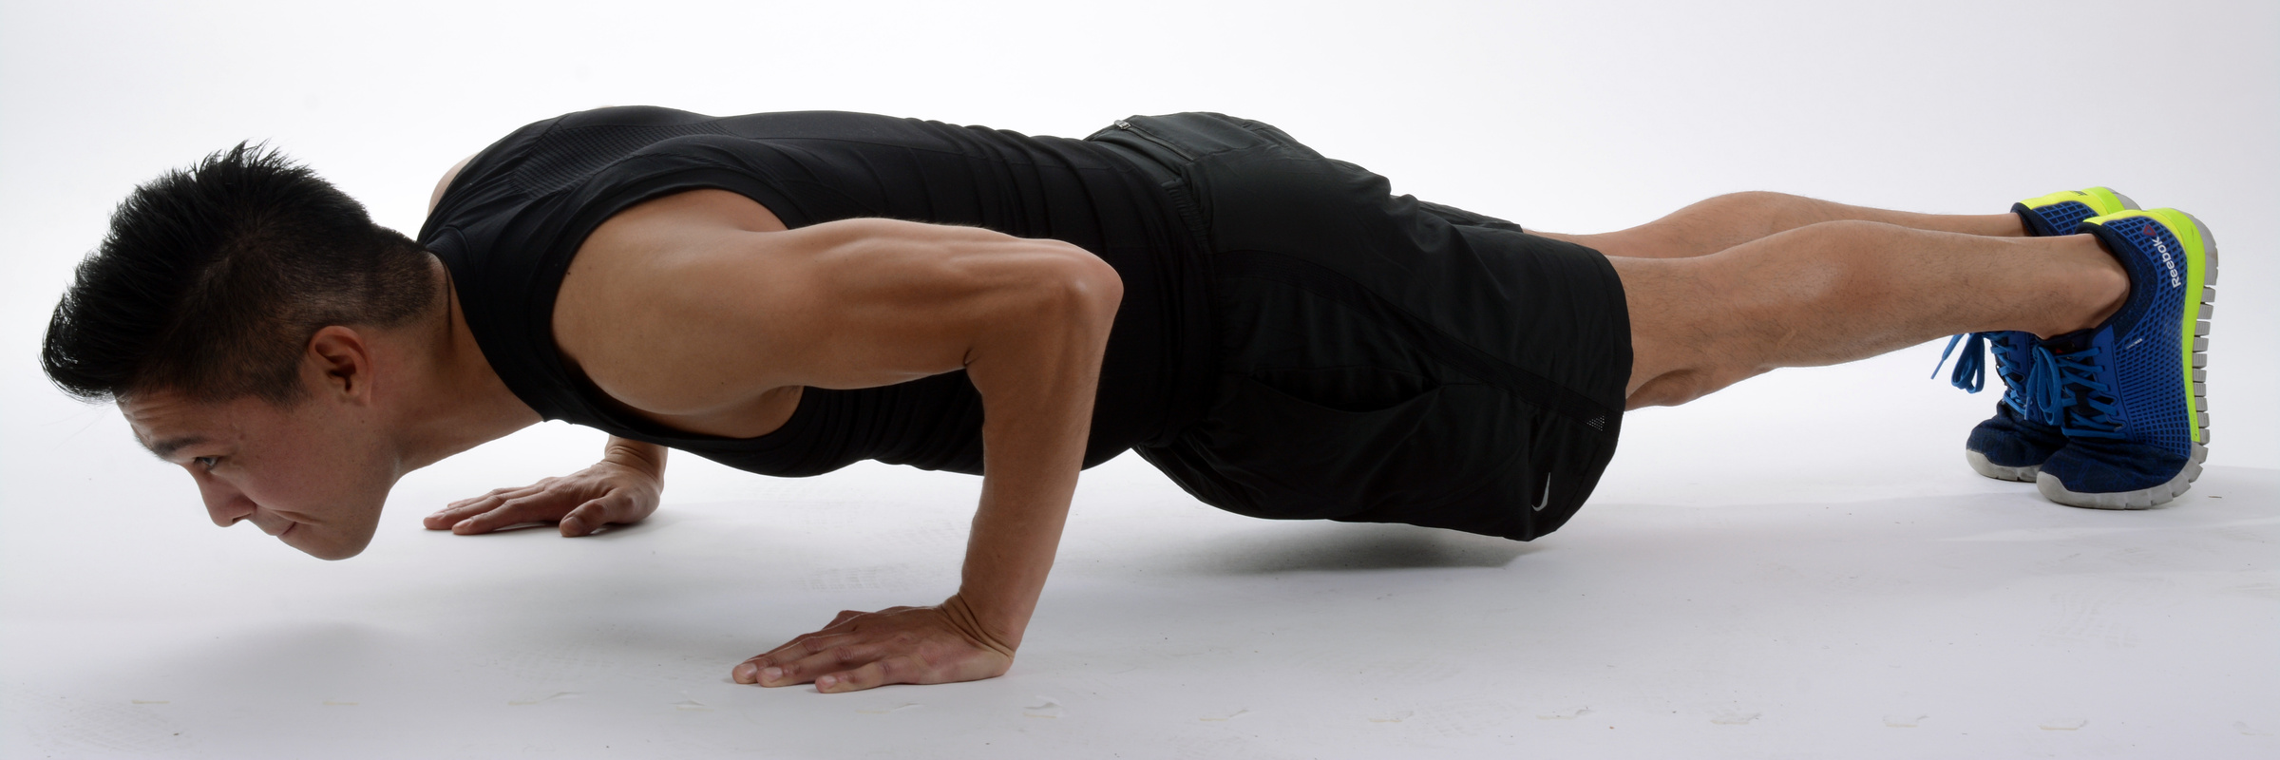
3.5 ĐỘNG TÁC CHỐNG ĐẨY (PUSH-UPS) VỚI 90% SỨC
Yếu lĩnh:
Giữ thân người – Phần hông – Phần chân gần như thành 1 mặt phẳng (Sử dụng điểm chạm mặt sàn là: Mũi bàn chân đối với nam và đầu gối đối với nữ).
Hai mũi chân hoặc hai gối dang rộng bằng với phần vai.
Đặt hai cánh tay tạo thành 1 đường thẳng ngang với vai, tính từ phần vai ra đến khuỷ tay.
Lực được phát ra từ nhóm cơ ngực và tay sau.
Ở trạng thái chờ, hai khuỷ tay khoảng 135 và hạ xuống để khuỷ tay khoảng 900 thì nâng lên trở về trạng thái ban đầu.
Hít thở cơ bản: Xuống chậm để hít vào, lên xong thì thở ra.
GDTC 1 - THỂ HÌNH & FITNESS

Slide 7
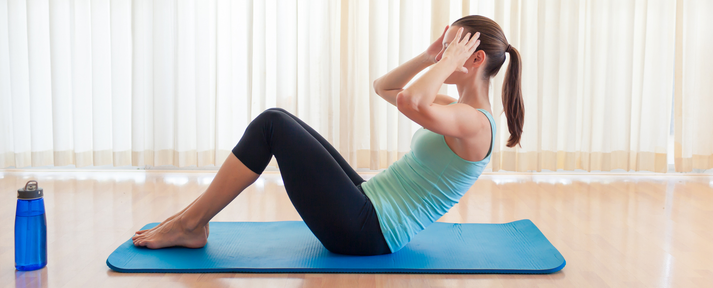
3.6 ĐỘNG TÁC GẬP BỤNG TRÊN (SIT-UPS) VỚI 90% SỨC
Yếu lĩnh:
Bàn chân đặt trên mặt sàn.
Gối gập khoảng 900.
Siết chặt cơ bụng, chỉ sử dụng nhóm cơ bụng trên để kéo thân người.
Luôn giữ thân người thẳng (không cong lưng).
Hít thở cơ bản: Xuống chậm để hít vào, lên xong thì thở ra.
GDTC 1 - THỂ HÌNH & FITNESS

Slide 8
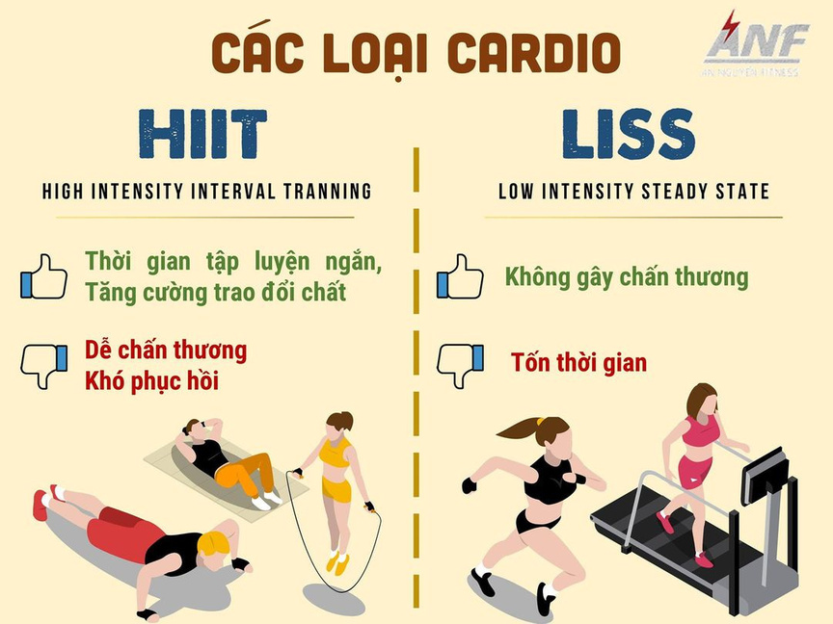
3.7 FITNESS CARDIO 20 PHÚT
Yếu lĩnh:
Cardio có tên đầy đủ là Cardiovascular có nghĩa là liên quan tới tim mạch hay thuộc tim mạch. Cardio là phương pháp tập luyện phổ biến nhất để giảm cân và tăng cường sức khoẻ tim mạch, giữ cơ hiệu quả nhất được ứng dụng trên toàn thế giới. Dễ hiểu hơn, Cardio exercise là bất kì những bài tập làm tăng nhịp tim ở một mức độ và duy trì nó trong một khoảng thời gian nào đó theo ý muốn. Theo nghĩa thông thường, Cardio có 2 dạng bài tập là: LISS CARDIO và HIIT CARDIO.
GDTC 1 - THỂ HÌNH & FITNESS

Slide 9
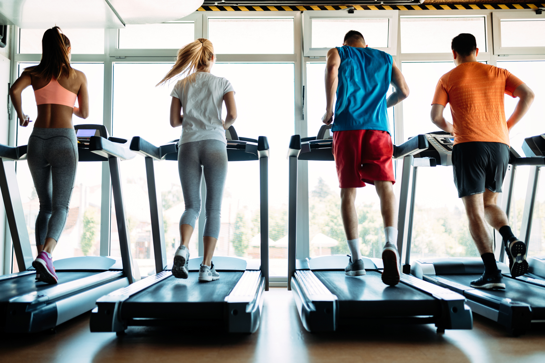
3.7 FITNESS CARDIO 20 PHÚT
Yếu lĩnh:
LISS CARDIO (Low Intensity Steady State Cardio) là dạng bài tập Cardio cường độ thấp đến cường độ trung bình, nếu tập trong khoảng thời gian ngắn sẽ giúp tăng cường sức khoẻ tim mạch và phục hồi cơ thể. Nếu tập trong khoảng thời gian dài sẽ giúp đốt carlories. Những dạng bài tập này sẽ làm cho cơ thể bạn hoạt động với công suất đến 50 – 75% nhịp tim tối đa. Vì bài tập Cardio này chỉ đốt calo trong buổi tập nên bạn cần kéo dài thời gian tập trên 30 phút nếu muốn đốt calo hiệu quả và 15 – 20 phút nếu muốn phục hồi cơ thể.
GDTC 1 - THỂ HÌNH & FITNESS

Slide 10
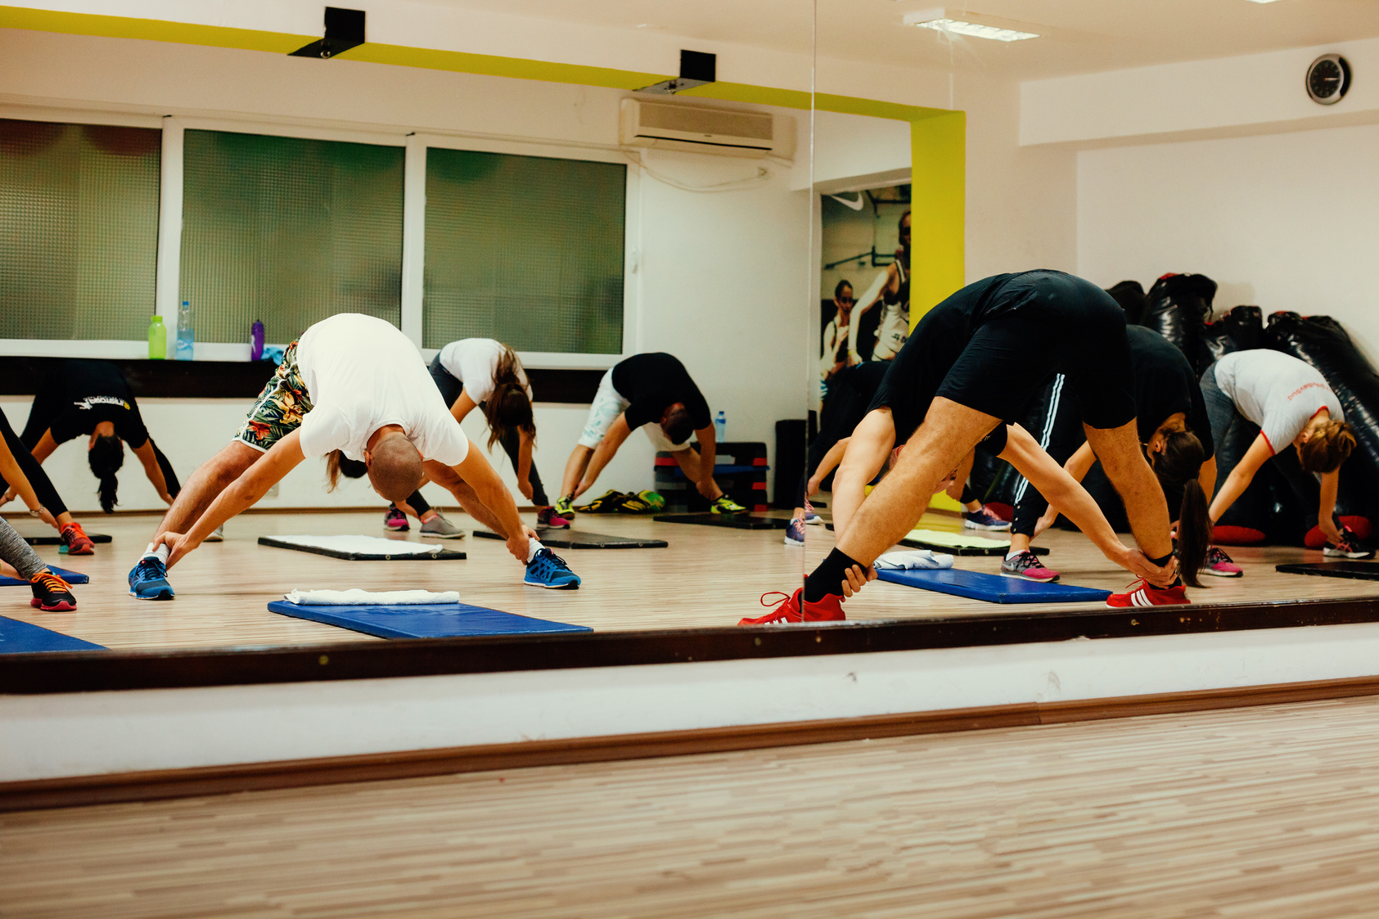
3.7 FITNESS CARDIO 20 PHÚT
Yếu lĩnh:
HIIT CARDIO (High Intensive Interval Training Cardio) là dạng bài tập cường độ cao ngắt quãng. Những dạng bài tập này sẽ làm cho cơ thể bạn hoạt động với công suất cực cao đến 85 – 95% nhịp tim tối đa trong khoảng thời gian ngắn khoảng 20 – 30 giây/bài. Đây là phương pháp để giảm cân mà vẫn giữ được khối lượng cơ bắp nhưng không thể áp dụng được cho tất cả mọi người.
GDTC 1 - THỂ HÌNH & FITNESS

Slide 11
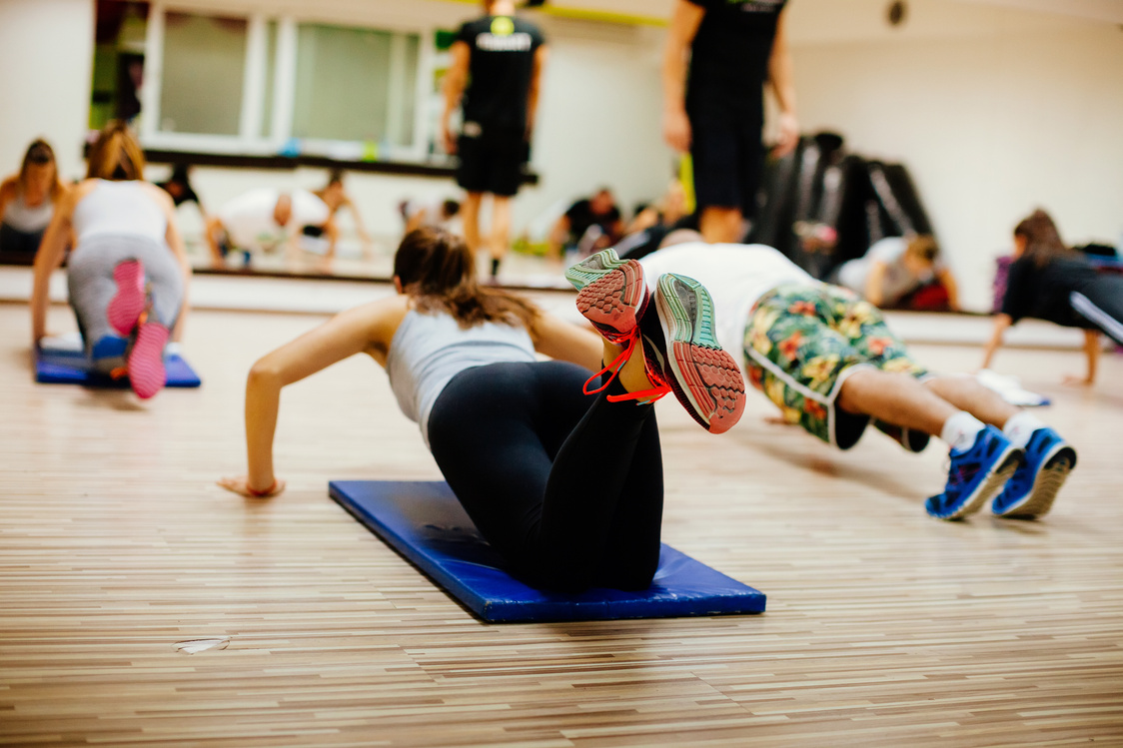
3.7 FITNESS CARDIO 20 PHÚT
Yếu lĩnh:
HIIT CARDIO (High Intensive Interval Training Cardio) là dạng bài tập cường độ cao ngắt quãng. Những dạng bài tập này sẽ làm cho cơ thể bạn hoạt động với công suất cực cao đến 85 – 95% nhịp tim tối đa trong khoảng thời gian ngắn khoảng 20 – 30 giây/bài. Đây là phương pháp để giảm cân mà vẫn giữ được khối lượng cơ bắp nhưng không thể áp dụng được cho tất cả mọi người. Tabata là dạng bài tập điển hình nhất của các bài tập HIIT CARDIO. Tabata là phương pháp tập luyện cường độ cực cao, giúp đốt cháy calo trong và ngay cả sau khi tập. Vì cần tập với cường độ là cực cao để đẩy cơ thể đến giới hạn tuyệt đối của nó.
Ưu điểm:
Cải thiện tuần hoàn, hô hấp, hệ cơ xương, trao đổi chất.
Xây dựng và hạn chế mất cơ bắp khi giảm mỡ.
Hiệu ứng trao đổi chất có thể kéo dài 12h sau nghỉ tập.
Tốn rất ít thời gian, không yêu cầu dụng cụ quá nhiều.
Nhược điểm:
Dạng bài tập rất nặng vì thế cần có 1 nền tảng thể lực tốt. Nên cần có thời gian tập luyện Liss Cardio trước khi chuyển sang tập luyện HIIT Cardio hay điển hình nhất là tập luyện Tabata.
Các động tác cường độ cao nên có thể dẫn đến chấn thương nếu không thực hiện đúng động tác.
Nó không dành cho những người có tiền sử bệnh: Tim mạch, hô hấp, huyết áp...
GDTC 1 - THỂ HÌNH & FITNESS

Slide 12
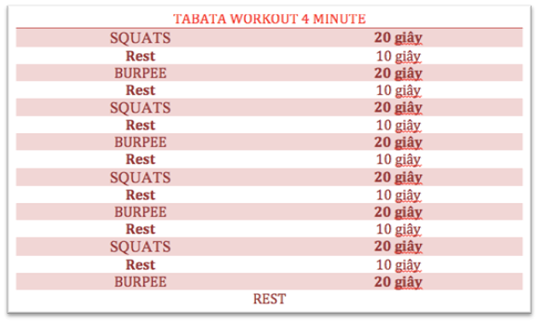
3.7 FITNESS CARDIO 20 PHÚT
Yếu lĩnh:
HIIT CARDIO (High Intensive Interval Training Cardio)
GDTC 1 - THỂ HÌNH & FITNESS

Slide 13
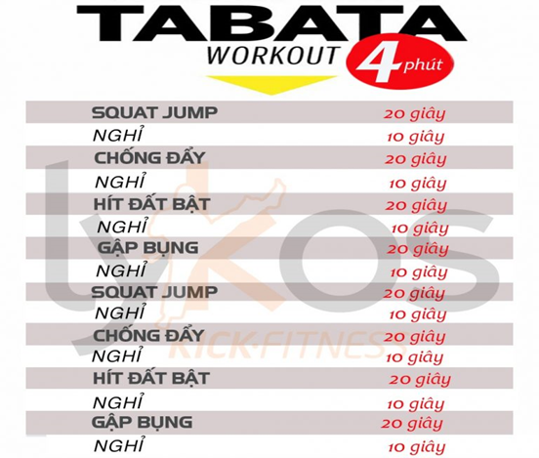
3.7 FITNESS CARDIO 20 PHÚT
Yếu lĩnh:
HIIT CARDIO (High Intensive Interval Training Cardio)
GDTC 1 - THỂ HÌNH & FITNESS

Slide 14
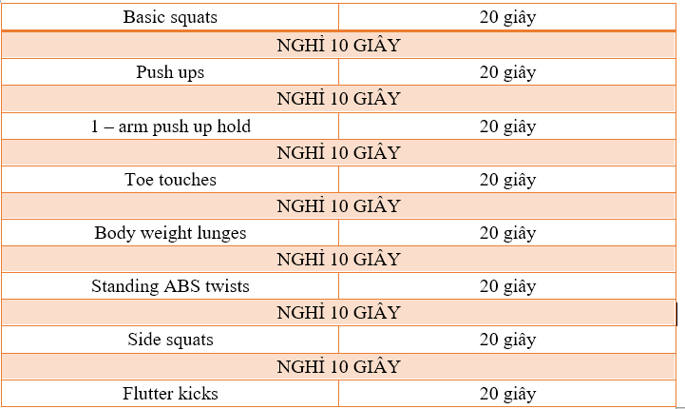
3.7 FITNESS CARDIO 20 PHÚT
Yếu lĩnh:
HIIT CARDIO (High Intensive Interval Training Cardio)
GDTC 1 - THỂ HÌNH & FITNESS

Slide 15
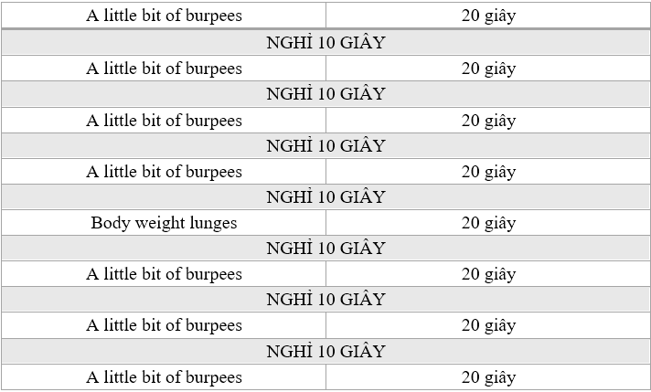
3.7 FITNESS CARDIO 20 PHÚT
Yếu lĩnh:
HIIT CARDIO (High Intensive Interval Training Cardio)
GDTC 1 - THỂ HÌNH & FITNESS

Slide 16
3.8 CHUỖI BÀI TẬP PHẦN THÂN TRÊN VỚI MÁY TẬP
Nhóm cơ ngực – vai: Mỗi bài 3 hiệp với 8-12 lần/hiệp.
Ngồi đẩy ngực ngang.
Ngồi đẩy ngực trên.
Ngồi ép ngực trong.
Ngồi đẩy vai trước.
Nhóm cơ tay sau: Mỗi bài 3 hiệp với 8-12 lần/hiệp.
Ngồi đè tay sau.
Ngồi đẩy ngực trên.
Nhóm cơ vai sau – lưng rộng: Mỗi bài 3 set với 8-12reps/set.
Ngồi đẩy vai sau.
Ngồi kéo lưng rộng.
Ngồi vươn lưng rộng.
Nhóm cơ tay trước: Mỗi bài 3 set với 8-12reps/set.
Ngồi kéo tay trước.
Đứng kéo tay trước.
GDTC 1 - THỂ HÌNH & FITNESS

Slide 17
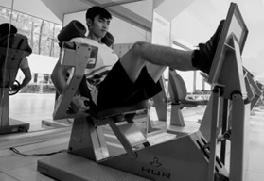
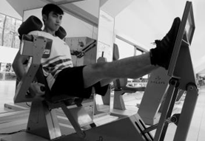
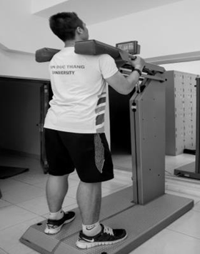
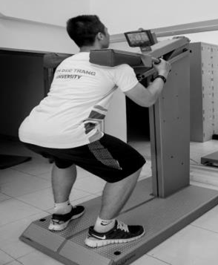
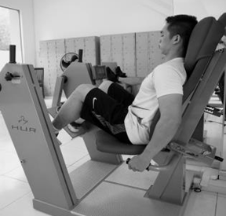
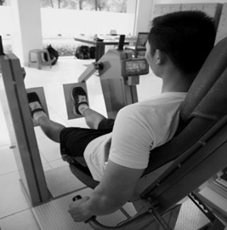
3.9 CHUỖI BÀI TẬP PHÁT TRIỂN NHÓM CƠ THÂN DƯỚI VỚI THIẾT BỊ HUR
Mỗi bài tập chân 3 hiệp lần lượt 12-15-18 lần/hiệp
- Bài tập đứng gánh đùi trước:
- Bài tập nằm đạp đùi trước:
GDTC 1 - THỂ HÌNH & FITNESS

Slide 18
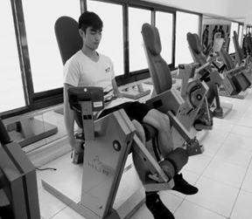
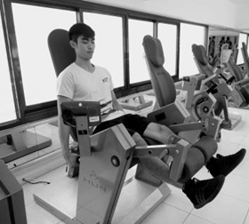
3.9 CHUỖI BÀI TẬP PHÁT TRIỂN NHÓM CƠ THÂN DƯỚI VỚI THIẾT BỊ HUR
Mỗi bài tập chân 3 hiệp lần lượt 12-15-18 lần/hiệp
- Bài tập đứng gánh đùi trước:
- Bài tập nằm đạp đùi trước:
GDTC 1 - THỂ HÌNH & FITNESS

Slide 19
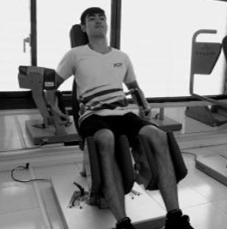
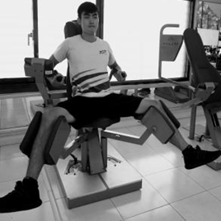
3.9 CHUỖI BÀI TẬP PHÁT TRIỂN NHÓM CƠ THÂN DƯỚI VỚI THIẾT BỊ HUR
Mỗi bài tập chân 3 hiệp lần lượt 12-15-18 lần/hiệp
Bài tập dạng đùi:
Bài tập ngồi khép đùi:
GDTC 1 - THỂ HÌNH & FITNESS

Slide 20
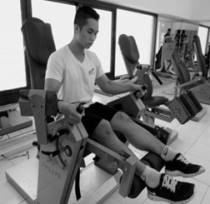
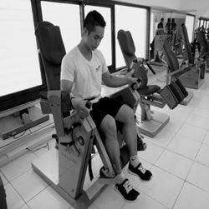
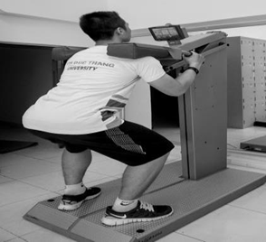
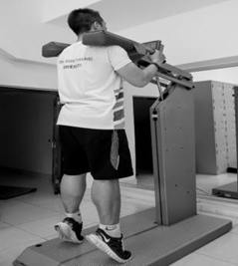
3.9 CHUỖI BÀI TẬP PHÁT TRIỂN NHÓM CƠ THÂN DƯỚI VỚI THIẾT BỊ HUR
Mỗi bài tập chân 3 hiệp lần lượt 12-15-18 lần/hiệp
Bài tập ngồi móc đùi sau:
Bài tập đứng nhón cẳng chân:
GDTC 1 - THỂ HÌNH & FITNESS

Slide 21
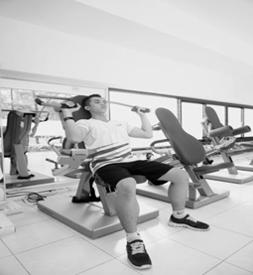
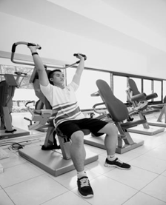
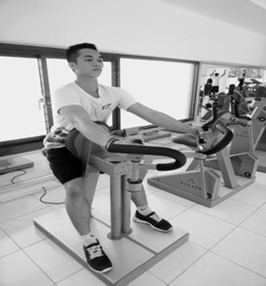
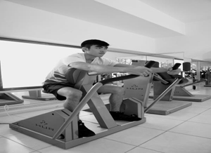
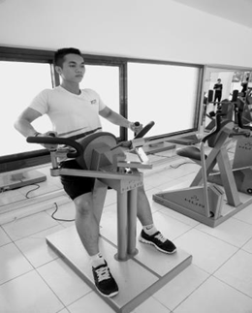
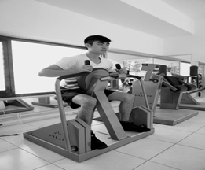
3.9 CHUỖI BÀI TẬP PHÁT TRIỂN NHÓM CƠ THÂN DƯỚI VỚI THIẾT BỊ HUR
Mỗi bài tập ngực - vai 3 hiệp lần lượt 8-12 lần/hiệp
Ngồi đẩy vai sau:
Ngồi kéo lưng rộng:
GDTC 1 - THỂ HÌNH & FITNESS

Slide 22
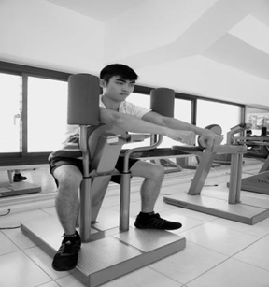
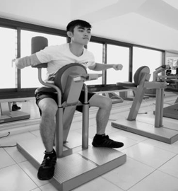
3.9 CHUỖI BÀI TẬP PHÁT TRIỂN NHÓM CƠ THÂN DƯỚI VỚI THIẾT BỊ HUR
Mỗi bài tập ngực - vai 3 hiệp lần lượt 8-12 lần/hiệp
Ngồi đẩy vai sau:
Ngồi kéo lưng rộng:
Ngồi vươn lưng rộng:
GDTC 1 - THỂ HÌNH & FITNESS

Slide 23
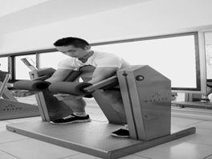
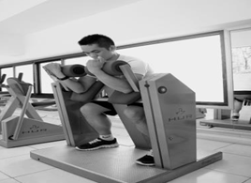
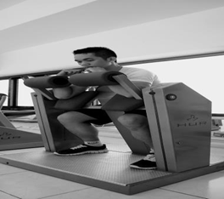
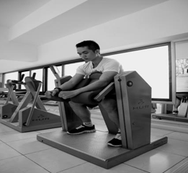
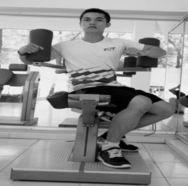
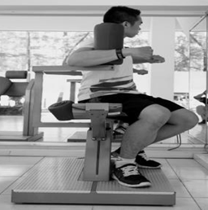
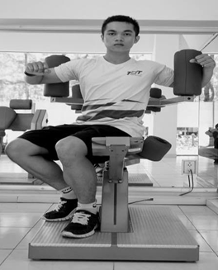
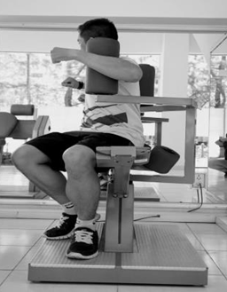
3.9 CHUỖI BÀI TẬP PHÁT TRIỂN NHÓM CƠ THÂN DƯỚI VỚI THIẾT BỊ HUR
Mỗi bài tập cơ tay trước 3 hiệp lần lượt 8-12 lần/hiệp
Ngồi kéo tay trước:
Ngồi đè tay sau:
Bài tập xoay eo:
GDTC 1 - THỂ HÌNH & FITNESS

Slide 24
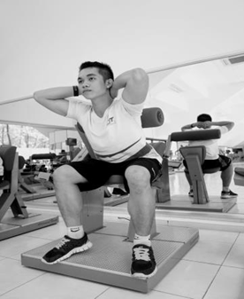
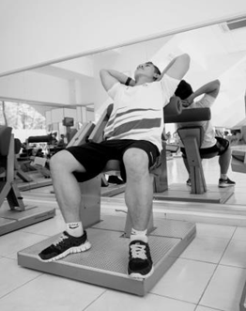
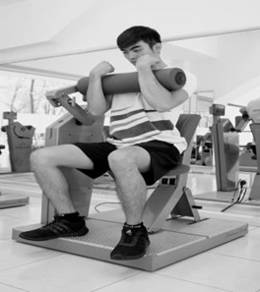
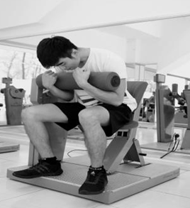
3.9 CHUỖI BÀI TẬP PHÁT TRIỂN NHÓM CƠ THÂN DƯỚI VỚI THIẾT BỊ HUR
Mỗi bài tập cơ tay trước 3 hiệp lần lượt 8-12 lần/hiệp
Bài tập ép lưng dưới:
Bài tập gập bụng:
GDTC 1 - THỂ HÌNH & FITNESS

Slide 25










3.10 CHUỖI BÀI TẬP TAY KHÔNG PHÁT TRIỂN NHÓM CƠ THÂN TRÊN
Mỗi bài tập 3 hiệp lần lượt 12-15-18 lần/hiệp
- Bài tập tay, vai, ngực ngang: Inchworm Exercise
Bài tập tay, vai, ngực trên: One arm triceps pushup
Bài tập tay, vai, ngực dưới: Rotating T Extension
GDTC 1 - THỂ HÌNH & FITNESS

Slide 26




3.10 CHUỖI BÀI TẬP TAY KHÔNG PHÁT TRIỂN NHÓM CƠ THÂN TRÊN
Mỗi bài tập 3 hiệp lần lượt 12-15-18 lần/hiệp
Bài tập tay, vai trước: Dive bomber pushup
GDTC 1 - THỂ HÌNH & FITNESS

Slide 27



3.11 CHUỖI BÀI TẬP PHÁT TRIỂN NHÓM CƠ THÂN DƯỚI
Mỗi bài tập 3 hiệp lần lượt 12-15-18 lần/hiệp
Side leg circles Left + Right:
Side – lying leg Left + Right:
GDTC 1 - THỂ HÌNH & FITNESS

Slide 28




3.11 CHUỖI BÀI TẬP PHÁT TRIỂN NHÓM CƠ THÂN DƯỚI
Mỗi bài tập 3 hiệp lần lượt 12-15-18 lần/hiệp
Donkey kicks Left + Right:
Bottom leg lift Left + Right:
GDTC 1 - THỂ HÌNH & FITNESS

Slide 29




3.11 CHUỖI BÀI TẬP PHÁT TRIỂN NHÓM CƠ THÂN DƯỚI
Mỗi bài tập 3 hiệp lần lượt 12-15-18 lần/hiệp
Frog kick Left + Right:
Lunges:
Back ward lunges:
GDTC 1 - THỂ HÌNH & FITNESS

Slide 30








3.11 CHUỖI BÀI TẬP PHÁT TRIỂN NHÓM CƠ THÂN DƯỚI
Mỗi bài tập 3 hiệp lần lượt 12-15-18 lần/hiệp
Sumo squat:
Wall sit:
Back ward lunges:
Back ward lunges:
GDTC 1 - THỂ HÌNH & FITNESS

Slide 31












3.12 CHUỖI BÀI TẬP PHÁT TRIỂN NHÓM CƠ THÂN DƯỚI
Mỗi bài tập 4 hiệp lần lượt 15-20-25-30 lần/hiệp:
Động tác Crunches:
Động tác V – Ups hay Leg Raises:
Động tác Twisting hips raise:
Động tác Side Brige:
GDTC 1 - THỂ HÌNH & FITNESS

Slide 32







3.12 CHUỖI BÀI TẬP PHÁT TRIỂN NHÓM CƠ THÂN DƯỚI
Mỗi bài tập 4 hiệp lần lượt 15-20-25-30 lần/hiệp:
Động tác Super man:
Động tác Rotating T Extension:
Động tác Dead-bugs:
GDTC 1 - THỂ HÌNH & FITNESS

